Slide 1


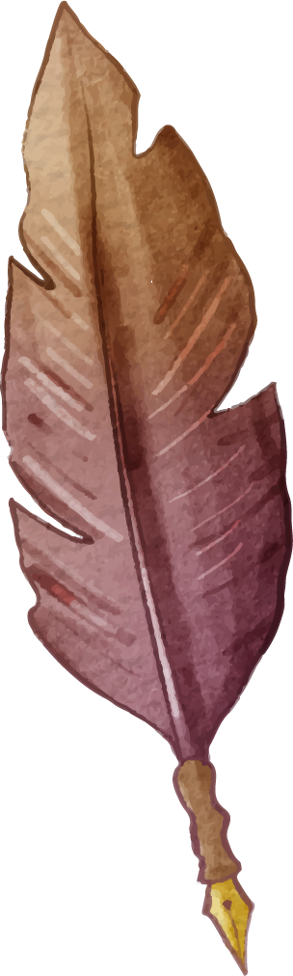



Contextualizare (încadrarea operei în curent literar)
Încadrarea textului în specia basmul cult
Tema și viziunea despre lume
Structura narativă –convenții discursive
-instanțe narative/ perspectiva narativă
-repere spațio – temporale
-formulele tipice
-acțiunea/ tehnici narative
Personajul
-prezentare generală a personajelor
-integrarea personajului într-o tipologie
-statut social, psihologic, moral al personajului principal
ION CREANGĂ - POVESTEA LUI HARAP-ALB – BASM CULT
Clasa a X-a

Slide 2
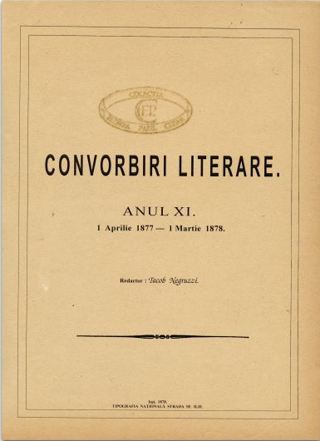
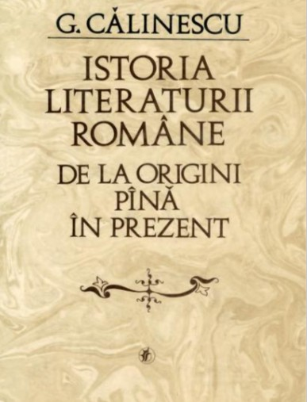
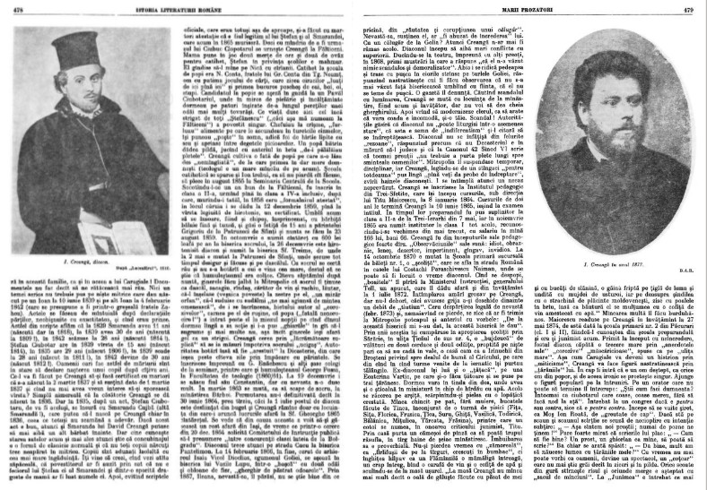
ION CREANGĂ - POVESTEA LUI HARAP-ALB
PERIOADA: Epoca Marilor Clasici (G. Călinescu, Istoria literaturii române de la origini până în prezent ) – Basmul Povestea lui Harap- Alb, Ion Creangă - publicat în revista Convorbiri literare, 1877
CURENT LITERAR: realism
SPECIE: basm cult
TEMA: victoria binelui (temă specifică basmelor populare), condiția umană, destinul (teme de circulație universală).

Slide 3



Respectă convențiile discursive ale speciei:
- narațiune pluriepisodică,
- cu numeroase personaje purtătoare ale unor valori simbolice,
- cu acțiune convențională supusă unor stereotipii, dar care înfățișează parcurgerea drumului maturizării eroului,
- personajele îndeplinesc o serie de funcții (protagonist, antagonist, donator),
- reperele spațiale și temporale sunt vagi,
- structură convențională,
- formule specifice, obiecte magice,
- procedeul triplicării,
Dimensiunea cultă este dată de:
- faptul că are un autor cunoscut și a fost publicat,
- accentul care se pune pe decriere și pe dialog în individualizarea personajelor,
- conturarea unor personaje caricaturizate,
- multiplicarea epicului,
- originalitatea viziunii și stilul particular al autorului.
Încadrarea textului în specie – basmul cult

Slide 4



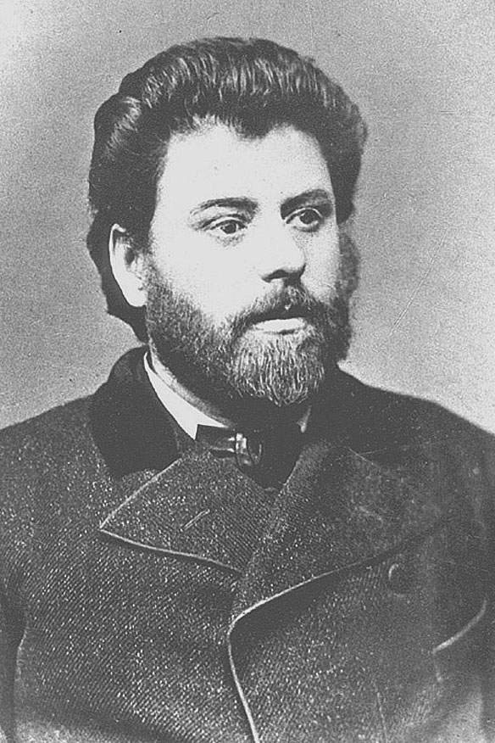
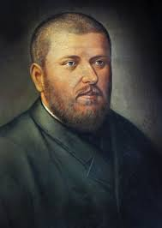
Tema și viziunea despre lume
Viziunea realistă este regăsită în definiția pe care Călinescu o dă basmului: „oglindirea vieții în moduri fabuloase”,
Originalitatea viziunii:
-antropomorfizarea fantasticului, umanizarea realizându-se prin intermediul personajelor himerice, caricaturizate, care reprezintă condiția umană;
-fantasticul umanizat, autohton, folcloric (prietenii lui Harap-Alb se poartă/vorbesc ca țăranii lui Creangă din Moldova secolului al XIX-lea;
-teatralitatea operei, umorul și jovialitatea, aspect care îl determină pe Tudor Vianu să aprecieze faptul că Ion Creangă „topește narațiunea în dialog”;
-dialogul scânteietor,
-popasurile descriptive,
-multiplicarea epicului,
-bildungsroman,
-oralitatea,
-erudiția paremiologică- proverbele,

Slide 5
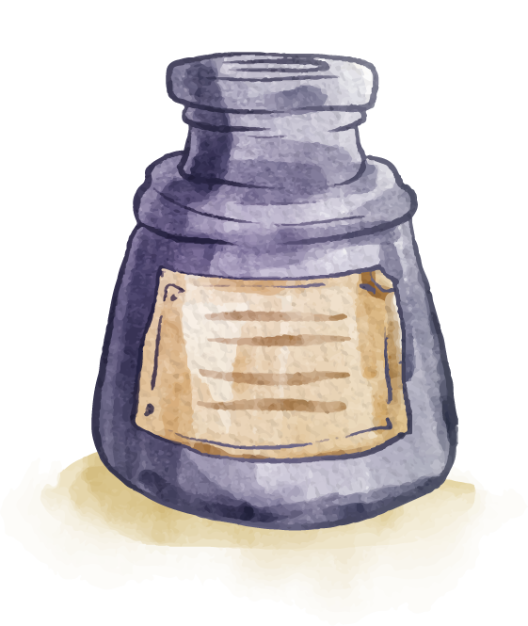

Tema și titlul
Teme (victoria binelui, condiția umană, destinul)
Victoria binelui: eroul parcurge o aventură eroică, imaginară, un drum al maturizării pentru dobândirea unor valori etice și morale.
Condiția umană: personajele caricaturizate- Flămânzilă, Setilă, Ochilă, Păsări-Lăți-Lungilă,
Gerilă - portretele lor satirizează anumite defecte umane.
Destinul - bătrâna, metamorfoză a destinului, intuiește în mezin alesul, pentru ea, noțiunea de destin funcționează cu rol moralizator și inițiatic, iar lumea se înscrie într-un act existențial, din care eroul nu poate ieși: „Așa e lumea, și, de ai face ce ai face, rămâne cum e ea.”
Motive specifice: călătoria inițiatică, răufăcătorul, supunerea prin vicleșug, demascarea răufăcătorului, pedeapsa, căsătoria.
Titlul - -construcţie oximoronică, scoate în evidență dualitatea protagonistului:
„harap” ˂arap˂arab = om cu pielea închisă la culoare, slugă, rob;
„alb” = originea nobilă a tânărului, puritatea.

Slide 6



Elemente de structură și de compoziție
Instanțe narative/ perspectiva narativă
-narațiunea la persoana a III-a,
-naratorul omniscient, dar lipsit de obiectivitate intervine în text prin manifestarea atitudinii față de eroul naiv; pare a cunoaște dinainte, ca și celelalte personaje, scenariul ritualului de inițiere, se detașează de povestea propriu-zisă, naratorul pretinzând că evenimentele s-au desfășurat fără
el: „Ce-mi pasă mie? Eu sunt dator să spun povestea şi vă rog să ascultaţi.”
Reperele spațio-temporale/ Relația incipit-final/ Formulele textului
Formula inițială- spațiul și timpul sunt vagi (atemporalitatea și aspațialitatea convenției):
„Amu cică era odată într-o țară un crai, care avea trei feciori. ”→incipitul ex-abrupto (adverbul
„cică”, prin care se atribuie altcuiva rolul relatării)
- se realizează fuziunea dintre real și fabulos,
Formula mediană: „Çi merg ei o zi, merg două, și merg patruzeci și nouă” – întreține interesul,
Formula finală: „Şi a ţinut veselia ani întregi şi acum mai ţine încă; cine se duce acolo bea şi mănâncă.
Iar pe la noi, cine are bani mănâncă şi bea, iar cine nu, se uită şi rabdă.”
simetria dată de împletirea realului cu fabulosul, inovația lui Creangă e reflecția asupra realității sociale, o comparație de un umor amar între cele două lumi.

Slide 7








Structura basmului – tehnicile narative
Structura basmului – trei părți = trei ipostaze ale protagonistului
-etapa inițială: de pregătire pentru drum - starea de neinițiat, de naiv - fiul craiului
-parcurgerea drumului inițiatic - postura de slugă - Harap-Alb
-răsplata- tânărul devine împărat.
Acțiuni convenționale/ motive opoziționale: lipsa- lichidarea lipsei; interdicția- încălcarea interdicției; probele- trecerea probelor; victoria binelui
Funcțiile esențiale ale unui basm popular: absența, plecarea eroului, înzestrarea cu obiecte magice (hainele, armele, calul năzdrăvan), interdicția (de a se întovărăși cu Omul Roș și Omul Spân), încălcarea, vicleșugul/înșelătoria, pretențiile falsului erou, demascarea, pedeapsa și căsătoria.
Tehnicile narative:
-linearitatea
-înlănțuirea
Apare procedeul triplicării și supradimensionarea ultimei probe

Slide 8


Acțiunea
1. Lipsa – lichidarea lipsei
Lipsa
- împăratul Verde nu are moștenitori și îi trimite o scrisoare craiului, prin care îl roagă să îi desemneze o persoană demnă de a fi moștenitor pentru a opri amenințarea războaielor,
-pretestarea: tatăl - nu își cunoaște fiii și le testează calitățile bărbătești- curajul și vitejia,
-bătrâna cerșetoare- testează calitățile sufletești,
Motive: împăratul fără moștenitori, alesul, testarea
Lichidarea lipsei - plecarea fiului în călătoria inițiatică

Slide 9


2. Interdicția- încălcarea interdicției
Interdicția - sfatul părintesc: îl avertizează să nu se întovărășească cu Omul Roș și Omul Spân
Încălcarea sfatului/ vicleșugul căruia îi cade pradă: Spânul, răufăcătorul, îi apare
de trei ori în cale, metamorfozat într-un călător binevoitor și prietenos, și îl înșală pe tânărul naiv
Motivele - simbol:
-pădurea labirintică - spațiu malefic, al nesiguranței, dar şi al naşterii şi regenerării,
-fântâna atipică: nu are cumpănă, pentru a scoate apa se coboară în interior, are capac,
-coborârea în fântână coincide cu moartea simbolică și cu pierderea însemnelor nobiliare,
-tânărul depune jurământul de fidelitate.

Slide 10


Acțiunea
3. Muncile/ Probele
-convenția basmului - trei probe: aducerea „sălății” din grădina ursului, furtul nestematelor din fruntea cerbului și aducerea fetei împăratului Roș,
-probe ale îndemânării, prieteniei, cumsecădeniei, milosteniei,
-soluționarea lor se face cu ajutorul personajelor adjuvante/ ajutătoare: cele cinci personaje himerice, albina, furnica, Sf. Duminică și calul.
-ultima probă presupune trecerea altor probe: casa de aramă, ospățul pantagruelic, alegerea macului de nisip, ghicirea fetei de împărat și confruntarea dintre cal și turturică, la care contribuie cei cinci uriași.
4. Confruntarea finală dintre protagonist și antagonist
-lipsește și este înlocuită cu moartea simbolică, prin decapitare, și reînvierea tânărului sub efectul apei vii și a apei moarte,
-echilibrul îl restabilește calul, care îl ucide pe Spân, după ce fata a dezvăluit identitatea acestuia.
5. Finalul - tânărul primește împărăția și fata de soție.

Slide 11
PERSONAJUL
În basm găsim cea mai bogată galerie de personaje dintre speciile epice scurte: personaje simbolice, purtătoare ale unor valori, care îndeplinesc anumite funcții: protagonistul, antagonistul, răufăcătorul, adjuvantul, donatorul.
O particularitate a viziunii lui Creangă: individualizarea personajelor prin comportament, atitudine, limbaj, psihologie, gestică, mimică.
Protagonistul - personaj dinamic, care parcurge aventura inițierii și a schimbării regimului moral.
Eroi în construcția cărora eticul nu se mai suprapune esteticului- cei cinci tovarăși himerici.
Ex.1 – personajele himerice
-portretele - insolite, realizate prin îmbinarea a două categorii estetice diferite: comicul și grotescul/ tehnica paradoxului și a hiperbolei/ vizează anumite tipologii, comportamente umane
Ex.2 - portretelor Sf.Duminici, tatălui și Spânului - tehnica disimulării (contrastul dintre aparență și esență)
Sf.Duminică - metamorfoza destinului, apare sub chipul unei bătrâne cerșetoare, care îi testează
calitățile sufletești = personajul mistagog.
tatăl se transformă într-un urs pentru a testa puterea, vitejia.
Spânul îi apare în chip de prieten din intenția de a-l păcăli = răul necesar și un factor al inițierii

Slide 12


Integrarea personajului într-o tipologie
Harap – Alb - erou în formare
- prototipul neexperimentatului, slab de înger, „fricos ca o muiere”,
- personajul eponim al textului, întruchipare a binelui, este totuși un personaj atipic, el nu are puteri supranaturale,
-construit realist, ca o ființă complexă, care învață din greșeli și progresează,
-personaj rotund,
-are o mai mare consistență psihologică și o mai mare veridicitate umană.
Trăsături:
- calități: inteligența, bunătatea, sociabilitatea, fidelitatea, simțul onoarei, empatia, curajul
- defecte (nu se regăsesc în basmul popular): lipsa de compasiune, credulitatea, lamentația, autovictimizarea, ultimele două ironizate constant de tovarășul său de călătorie, calul.
Singurele aspecte care îl aproprie de un personaj fabulos sunt faptul că are capacitatea de a
vorbi cu calul și parcurge împreună cu calul un zbor cosmic.

Slide 13


Statut social
Etapa1 - neinițiat: „boboc în trebi de aieste”
-orizont al inocenței: tinerețea, lipsa de experiență,
-incapacitatea de a cunoaște cu adevărat oamenii, incapacitatea de a vedea dincolo de aparențe,
-nu are puterea de a cântări cu drept și echilibru ceea ce este sinceritate și ceea ce e prefăcătorie în faptele, în înfățișarea, în vorbele celorlalți,
Ex. întâlnirea cu Sfânta Duminică, sub chipul unei bătrâne cerșetoare îi testează calitățile sufletești: „ai să ajungi împărat, care n-a mai stat altul pe fața pământului așa de iubit, de slăvit și de puternic”
Etapa 2 – slugă
-constrâns prin vicleșug
-depune jurământ de fidelitate Spânului
-trece probele în numele personajului negativ
Etapa 3 – devine împărat
-Harap-Alb cunoaște dragostea pentru fata Împăratului Roșu
-căsătoria -reperul final al aventurii sale

Slide 14



Statut moral
Bildungsroman - urmărește formarea spirituală și morală a feciorului de crai, pregătindu-l pentru a deveni împărat, iar călătoria pe care o face devine simbolică
Morala basmului este enunțată chiar la început de către crai : „Când vei ajunge și tu odată mare și tare vei crede celor asupriți și necăjiți pentru că știi acum ce e necazul”.
Modalități de caracterizare:
-directe, realizate de către narator: „fiul craiului”, „boboc în felul său”, „naiv” sau de către Spân: „fecior de om viclean”, „pui de viperă”
-indirecte, dedusă din nume, limbaj, gesturi, fapte,
-drumul simbolic al lui Harap-Alb de la naivitate, lipsa experienței, la maturitate și înțelepciune
-dublă valență inițiatică: spre cunoașterea lumii și spre revelarea propriului univers interior
-probele dezvăluie principii morale: curajul, prietenia, generozitatea, ospitalitatea, mila, altruismul, prietenia și credința, nobleța, sensibilitatea sufletului omenesc, condamnând răutatea, nedreptatea și minciuna

Slide 15
EXERCIȚII – basmul cult
Citește cu atenție fragmentul următor apoi răspunde cerințelor:
„— Draga mamei, ce fel de viaţă ai să mai duci tu dacă nu poţi ieşi în lume cu bărbatul tău? Eu te sfătuiesc aşa: să potriveşti totdeauna să fie foc zdravăn în sobă şi, când a adormi bărbatu-tău, să iei pielea cea de porc şi s-o dai în foc, ca să ardă, şi atunci ai să te mântui de dânsa![…]
Şi cum s-a întors împărăteasa cea tânără acasă, a şi poruncit să-i facă un foc bun în sobă. Şi când dormea bărbatu-său mai bine, ea a luat pielea de porc, de unde o punea el, şi a dat-o pe foc. […]
-Alei! Femeie nepricepută! Ce ai făcut? De te-a învăţat cineva, rău ţi-a priit; iară de ai făcut-o din capul tău, rău cap ai avut!
Atunci ea deodată s-a văzut încinsă peste mijloc cu un cerc zdravăn de fier. Iară bărbatu-său i-a zis:
— Când voi pune eu mâna mea cea dreaptă pe mijlocul tău, atunci să plesnească cercul acesta, şi numai atunci să se nască pruncul din tine, pentru că ai ascultat de sfaturile altora, de ai nenorocit şi căzăturile ieste de bătrâni, m-ai nenorocit şi pe mine şi pe tine deodată! Şi dacă vei avea cândva nevoie de mine, atunci să ştii că mă cheamă Făt-Frumos şi să mă cauţi la Mănăstirea-de-Tămâie.
Cum a sfârşit de zis aceste, deodată s-a stârnit un vânt năprasnic şi, venind un vârtej înfricoşat, a ridicat pe ginerele împăratului în sus şi s-a făcut nevăzut. [...] Iară palatul în care şedeau moşnegii şi cu nora, cu toate bogăţiile şi podoabele din el, s-a schimbat iarăşi în sărăcăciosul bordei al moşneagului, de mai înainte.
Ea, văzându-se acum aşa de nenorocită şi oropsită, ce să facă şi încotro s-apuce? […] În sfârşit, s-a hotărât a se duce în toată lumea, să-şi caute bărbatul. Şi hotărându-se astfel, a zis Doamne-ajută! şi a pornit încotro a văzut cu ochii.” (Ion Creangă, Povestea porcului)

Slide 16
I. 1. Transcrie un fragment de maximum zece cuvinte din care să reiasă sfatul mamei.
2. Indică două mărci ale oralităţii stilului prezente în text.
3. Identifică în text un motiv literar specific basmului popular.
4. Menţionează tipul de narator din textul citat.
5. Ilustrează, cu exemple din text, două trăsături ale basmului cult.
6. Identifică în text doi indici temporali și doi indici spațiali.
7. Menționează, în câte un enunț, tiparul textual identificat în fiecare dintre fragmentele de mai jos:
a)-Alei! Femeie nepricepută! Ce ai făcut?
b) Şi cum s-a întors împărăteasa cea tânără acasă, a şi poruncit să-i facă un foc bun în sobă. Şi când dormea bărbatu-său mai bine, ea a luat pielea de porc, de unde o punea el, şi a dat-o pe foc.
8. Alcătuiește câte un enunț cu sensul denotativ și cu sensul conotativ al cuvântului „foc”.
9. Scrie sinonime pentru cuvintele: te sfătuiesc, podoabe, năprasnic.
10. Textul de mai jos reprezintă mesajul unui prieten, care îți dă un sfat. Rescrie mesajul, corectând greșelile de orice fel.
Nare rost să înveți bazaconia aceia de lecție oricum nuți va folosi la nimic, eu însuși nam învățat și uitemă ce departe am ajuns nu se merită să înveți credemă știu io ce spun.
II. Redactează un text de minimum 150 de cuvinte, în care să argumentezi dacă e mai bine să iei deciziile de unul singur sau să asculți de sfaturile altora raportându-te atât la informațiile din fragmentul de mai sus, cât și la experiența personală sau culturală.

Slide 17
BIBLIOGRAFIE
1. Creangă, Ion. Povestea lui Harap Alb, în Povești și povestiri, Editura Litera, București, 2020.
2. Călinescu, George. Istoria literaturii române de la origini până în prezent, Editura Minerva, București, 1982.
3. Manolescu, Nicolae. Istoria critică a literaturii române, Editura Paralela 45, Pitești, 2008.
4. Rotaru, Ioan. O istorie a literaturii române, Editura Didactică și Pedagogică, București, 2000.
5. Ghițulescu, Ruxandra. Basmul cult și basmul popular – între tradiție și inovație, Revista Limba și literatura română, nr. 2, 2016.
6. Ministerul Educației. Programa școlară pentru limba și literatura română – clasa a X-a, 2017.
7. Manual de Limba și literatura română, clasa a X-a, Editura Art, București, 2022.

